Slide 1
物理化学_1.1-1.2 Ver. 2.1
福井工業大学 原 道寛
学籍番号＿＿＿＿ 氏名＿＿＿＿＿＿＿＿

Slide 2
物理化学：1章原子の内部 （メニュー）
1-1.
1-2.
1-3.
1-4.
1-5.
1-6.
光の性質と原子のスペクトル
ボーアの水素原子モデル
電子の二重性：波動力学
水素原子の構造
多電子原子の構造
元素の諸性質と電子配置との関わり

Slide 3
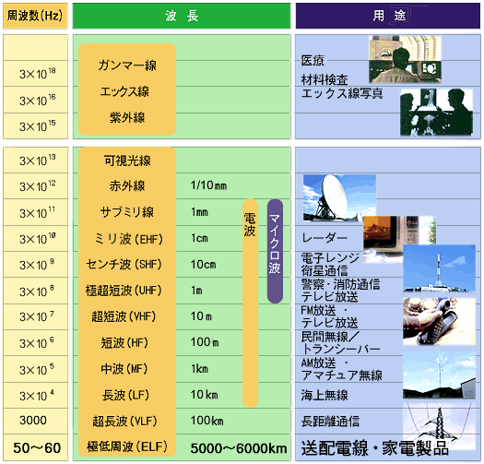
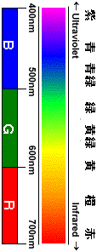
1-1-01. 光の性質と原子のスペクトル
A
B
Notes:
A＝
B＝

Slide 4
1-1-02. 光の性質と原子のスペクトル
量子化されたエネルギー
＿＿＿＿＿＿（S_{n}）
A
電子（Ee）
C
D
h：__________
振動（Ev）
E
○量子力学における基本定数。h＝6．626×10^{－34}J・s。 1900年プランクが放射法則を説明するために導入。
○c：_____ 2.9979 x 10⁸ ms⁻¹
○λ：_____
回転（Er）
F
G
____________S₀）
B

Slide 5
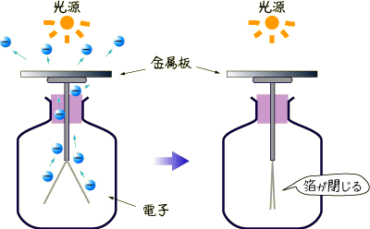
1-1-03. 光の性質と原子のスペクトル
光電効果の実験
http://www12.plala.or.jp/ksp/quantum/photoelectric1/
http://www.kyokyo-u.ac.jp/koukou/kyoka/assist/6/p_e_effect.htm

Slide 6
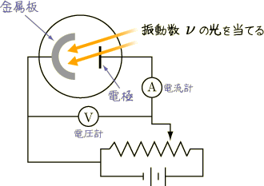
1-1-04. 光の性質と原子のスペクトル
______
B
電流 I
光子エネルギー/ hν
A
http://www12.plala.or.jp/ksp/quantum/photoelectric1/

Slide 7
1-1-05. 光の性質と原子のスペクトル
A
B
C
D
E
F
G
化学図録：P21

Slide 8
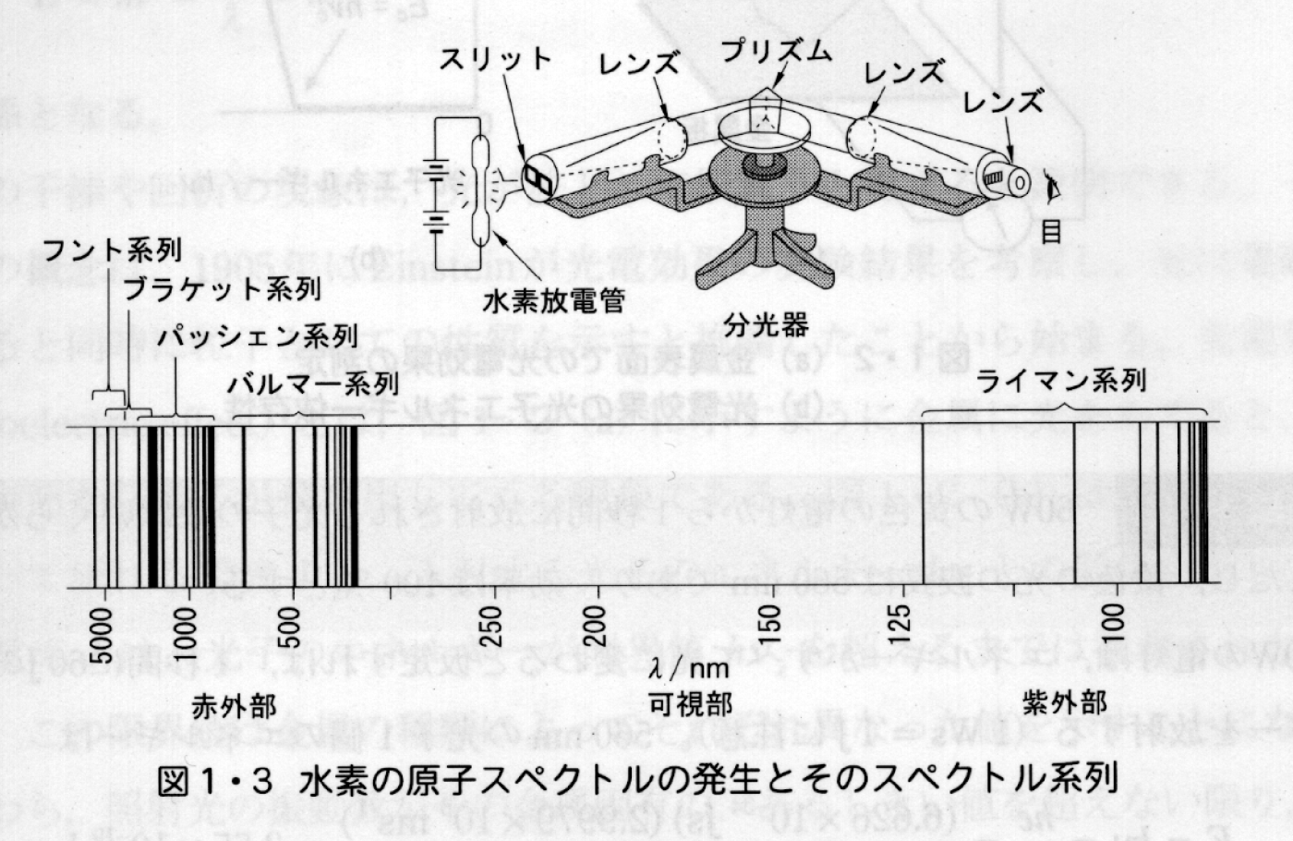
1-1-06. 光の性質と原子のスペクトル
D
C
B
A
J
E
＿＿＿＿（Balmer）
G
H
I
_________________（Rydberg-Ritz formula）
一般化
F
フレンドリー物理学：P28

Slide 9
物理化学：1章原子の内部 （メニュー）
1-1.
1-2.
1-3.
1-4.
1-5.
1-6.
光の性質と原子のスペクトル
ボーアの水素原子モデル
電子の二重性：波動力学
水素原子の構造
多電子原子の構造
元素の諸性質と電子配置との関わり

Slide 10
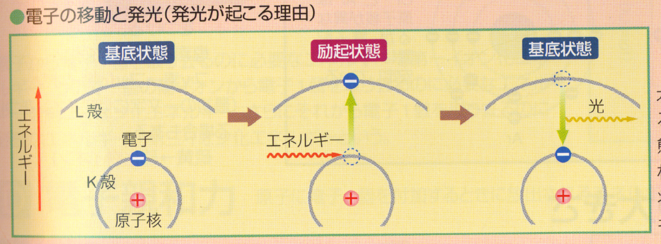
1-2-01. ボーアの水素原子モデル
原子スペクトルを説明するために、_____は1913年にモデルをもとに説明を試みた。
A
B
C
____________________________________________________________________________________________________________________________。_
______________________________________________________________
____________________________________________________________________________________________________________________________
D
E
F

Slide 11
1-2-02. ボーアの水素原子モデル
電子がある決まった軌道上を運動 ⇒外に対してエネルギー（______________） を放出______________。 ＝一定のエネルギー状態___________を持続。
軌道を回る電子の角運動量は不連続な一群の値のみとることが許されている。
電子が一つの定常状態から他の定常状態に移るとき（遷移）、光が放出されたり吸収されたりする。
A
B
C

Slide 12
1-2-03. ボーアの水素原子モデル
電子がある決まった軌道上を運動している限り、外に対してエネルギー（光エネルギー）を放出することはなく、一定のエネルギー状態（定常状態）を持続する。
軌道を回る電子の___________ ＝不連続な一群の値のみとる
電子が一つの定常状態から他の定常状態に移るとき（遷移）、光が放出されたり吸収されたりする。
A
角運動量： _____＝______
m：質量
v ：電子の速度
r ：軌道の半径
h：プランク定数
B
C
n：整数
_______ (quantum number)
D

Slide 13
1-2-04. ボーアの水素原子モデル
電子がある決まった軌道上を運動している限り、外に対してエネルギー（光エネルギー）を放出することはなく、一定のエネルギー状態（定常状態）を持続する。
軌道を回る電子の角運動量は不連続な一群の値のみとることが許されている。
電子が一つの________から他の定常状態に移るとき______、光が放出されたり吸収されたりする。
A
B
E
ボーアの__________ Bohr frequency condition
hν＝________
h：プランク定数
ν：光の振動数
C
D
E₂
F
E₁

Slide 14
1-2-05. ボーアの水素原子モデル
電子がある決まった軌道上を運動している限り、外に対してエネルギー（光エネルギー）を放出することはなく、一定のエネルギー状態（定常状態）を持続する。
軌道を回る電子の角運動量は不連続な一群の値のみとることが許されている。
電子が一つの定常状態から他の定常状態に移るとき（遷移）、光が放出されたり吸収されたりする。
電子がどこにも行かない理由
A
________力
_____力
＝
B
電子と原子の距離は?
ε=8.854x10⁻¹² C² N⁻¹ m⁻²
n=_____________________
C

Slide 15
1-2-06. ボーアの水素原子モデル
電子がある決まった軌道上を運動している限り、外に対してエネルギー（光エネルギー）を放出することはなく、一定のエネルギー状態（定常状態）を持続する。
軌道を回る電子の角運動量は不連続な一群の値のみとることが許されている。
電子が一つの定常状態から他の定常状態に移るとき（遷移）、光が放出されたり吸収されたりする。
光放出=何色？
A
B
エネルギー＝____________+_____________
光吸収
E₃
C
D
E₂
E₁
E

Slide 16
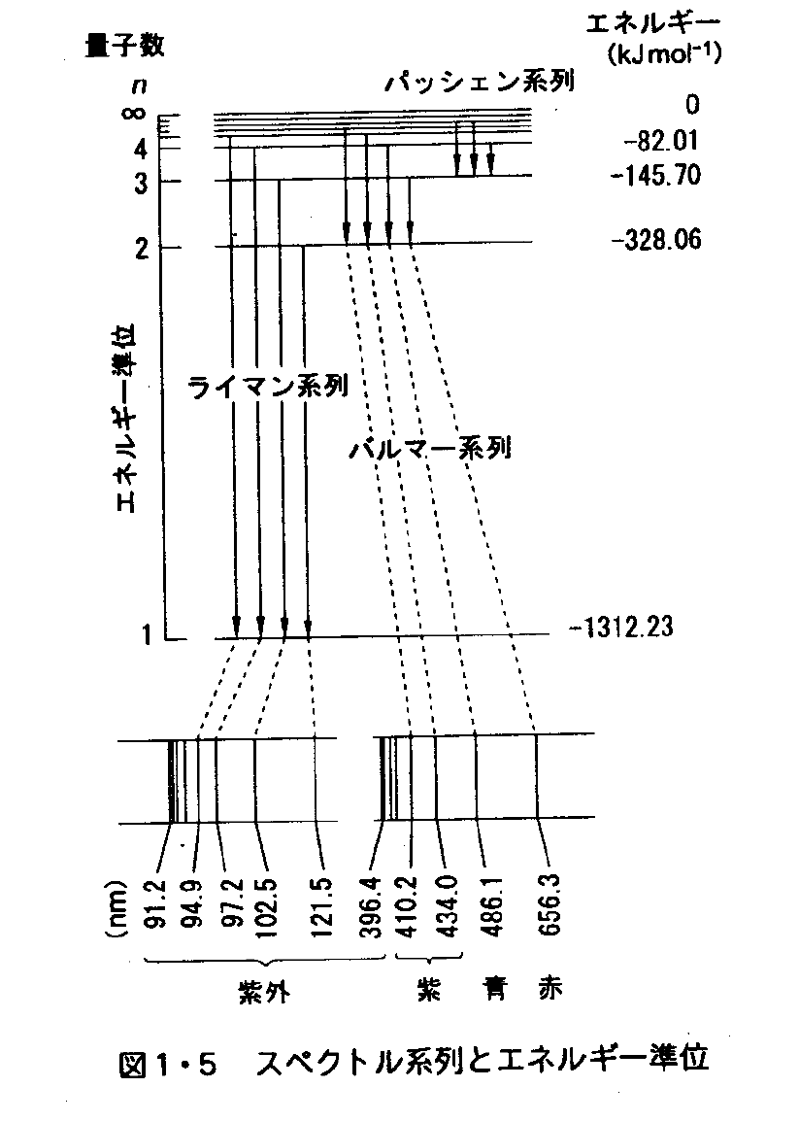
1-2-07. ボーアの水素原子モデル
C
A
B
D
E
光放出=何色？
109.7 nm (人間の目では見えない）

Slide 17
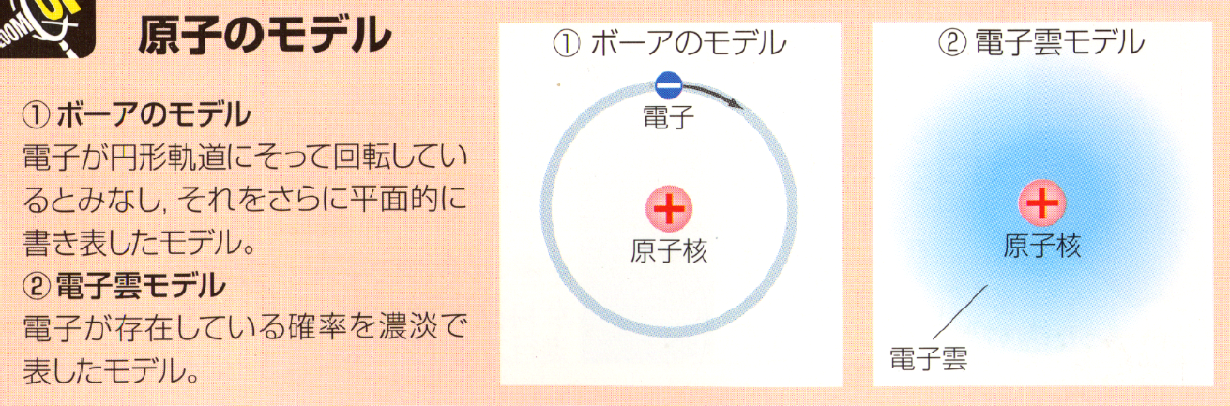
1-2-08. ボーアの水素原子モデル
ボーアモデルの概念の欠点
A
C
B
D
量子条件の問題
軌道内での速さの問題
電子のエネルギー準位は________________________＝根拠がない
原子核の周りを回る電子が一定の__________すること ≠__________________の不確定性原理
E
F
G
化学図録P20

